Slide 1
第三章 原子吸收分光光度法
Atomic absorption spectrometry
AAS

Slide 2
一、原子吸收分光光度法概论
二、基本原理
三、原子吸收分光光度计

Slide 3
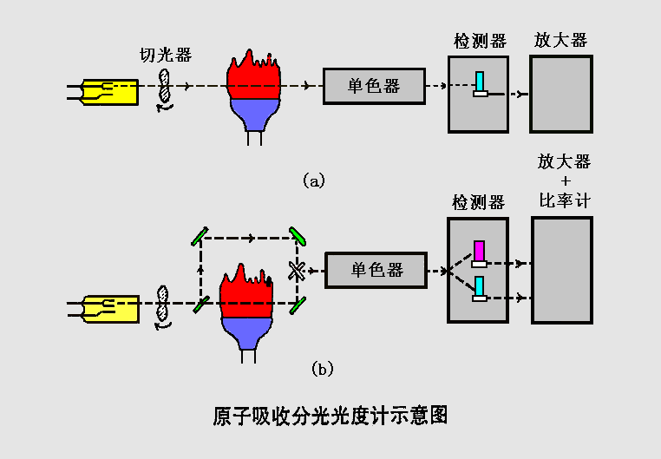
三、原子吸收分光光度计
概述
单光束型仪器：通过调制，消除火焰发射背景
双光束型仪器：通过调制光源和参比光束的作用，消除火焰发射背景和光源漂移
单光束型仪器
双光束型仪器

Slide 4
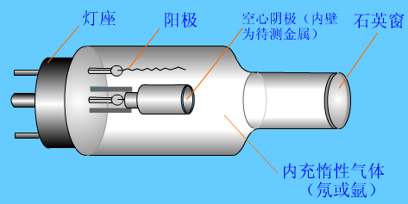
2.光源——空心阴极灯
光源的要求:窄、强、稳、小、低、纯、长、调
空心阴极灯的结构与工作原理

Slide 5
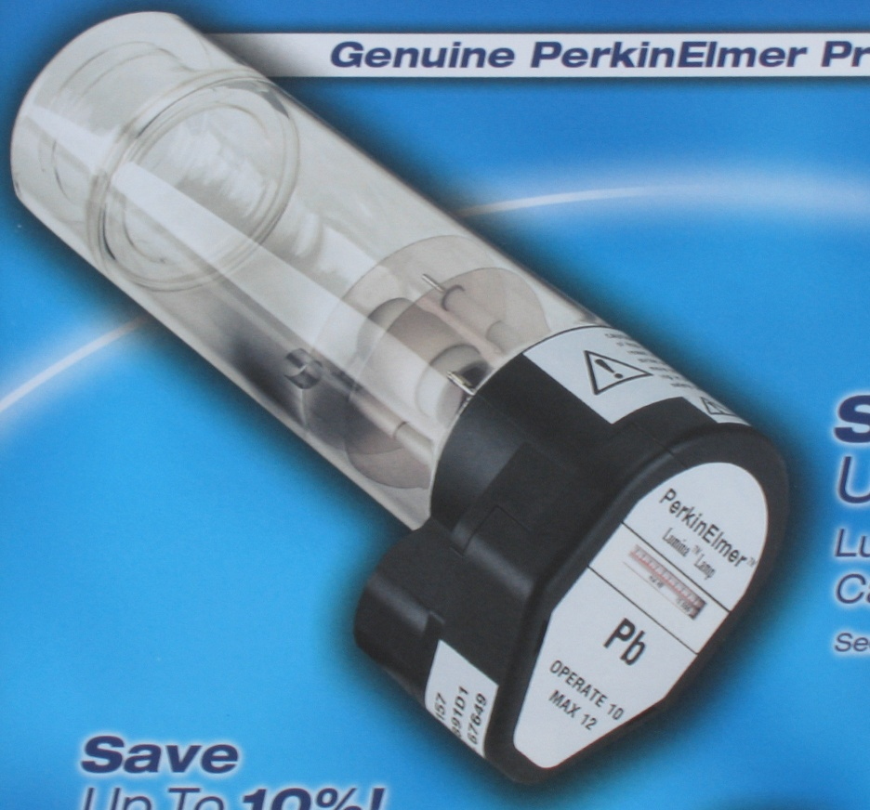
空心阴极灯的操作条件——灯电流
工作电流高，灵敏度高，但寿命短。一般3mA
空心阴极灯

Slide 6
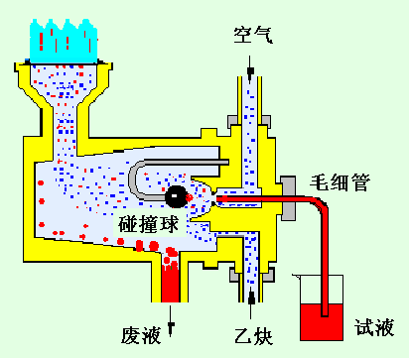
3.原子化系统——将试样变成原子蒸气
（1）火焰原子化装置
结构
由雾化器和燃烧器构成

Slide 7
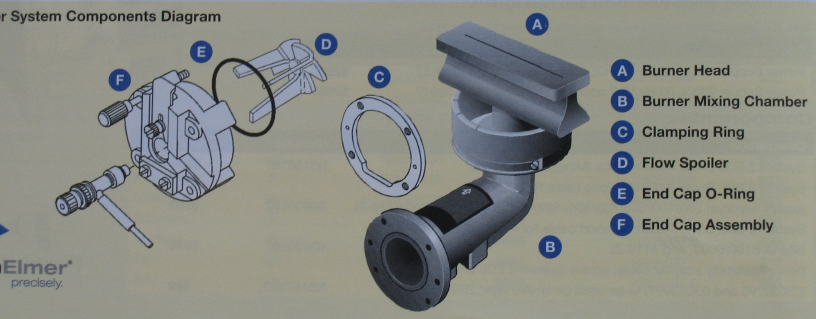
火焰原子化器

Slide 8
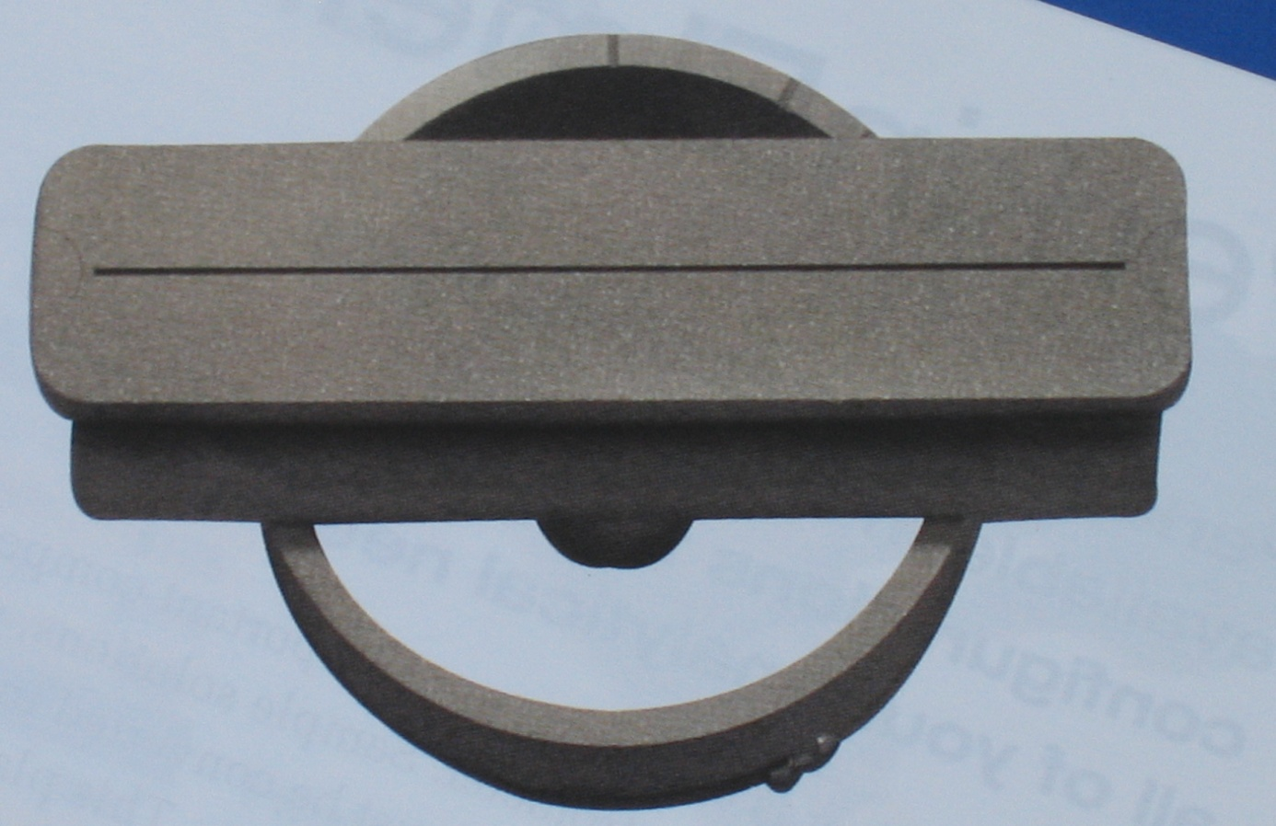
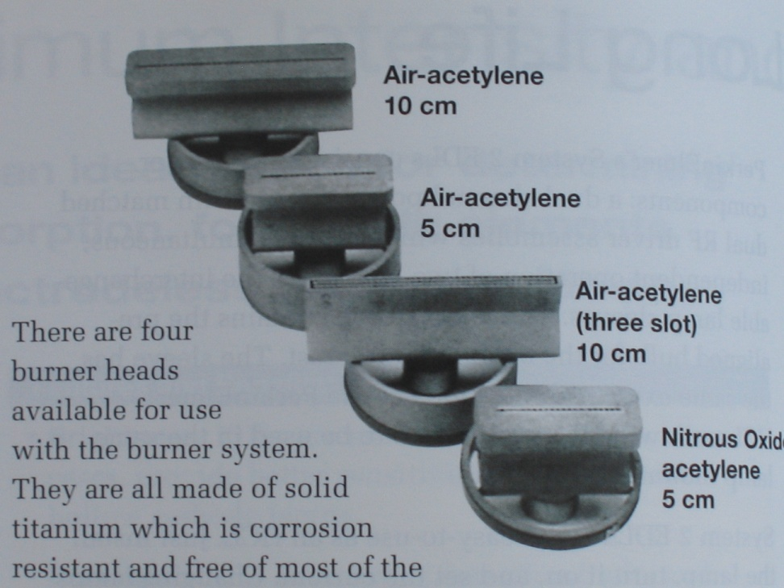
燃烧头的结构

Slide 9
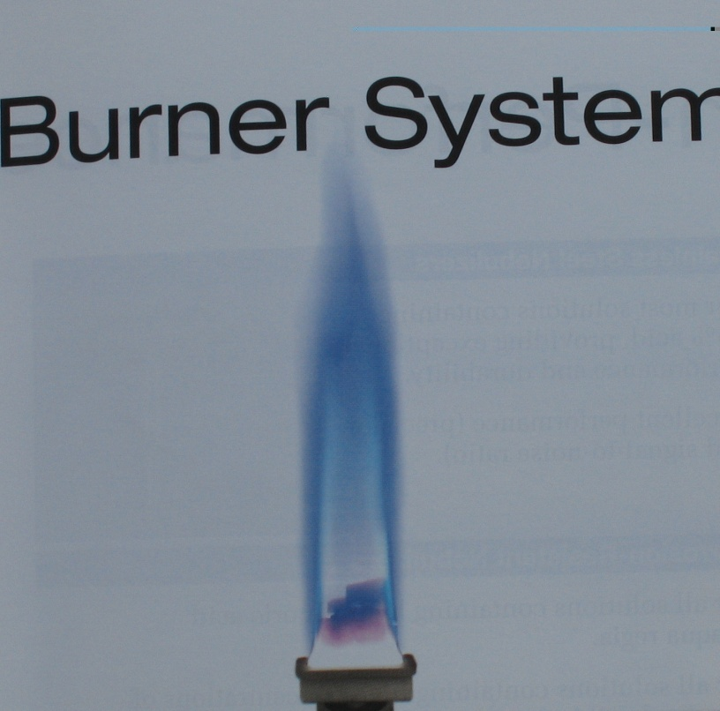
火焰的基本特性
燃烧速度：影响火焰的稳定性和操作安全
火焰温度：影响化合物的蒸发和分解
燃气与助燃气的比例
化学计量火焰：温度高，稳定，背景与干扰小。最常用
富燃火焰：燃气多，还原性，有利于氧化物离解，如Mo
贫燃火焰：助燃气多，氧化性强，测定碱土金属、Au等
火焰

Slide 10
几种常用火焰
空气-乙炔火焰
N₂O-乙炔火焰
空气-氢火焰
温度
2300K
2990K
2318K
干扰
在低波长吸收大，化学干扰
火焰有较强的分子发射
在远紫外区无吸收，背景小
适用范围
35种元素,应用广
用于氧化物难解离元素
As等，共振线<200nm的元素

Slide 11
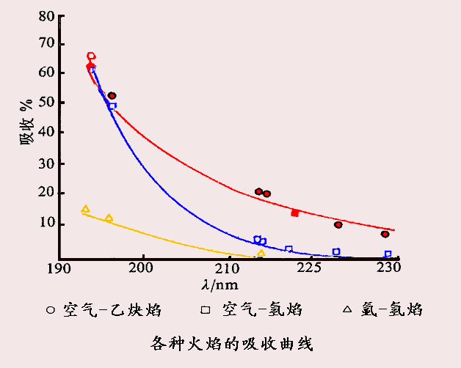
火焰的特征光谱：背景
火焰中存在很多分子，会产生分子光谱，干扰原子光谱测定

Slide 12
火焰原子化装置的特点 优点：重现性好，易于操作 缺点：灵敏度低，why？
原子化效率低
原子在火焰中停留时间短
样品进入火焰的速度有限

